Slide 1
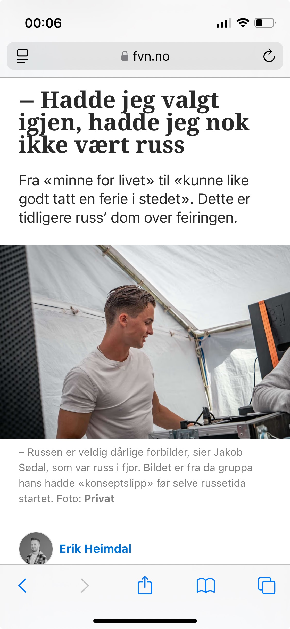
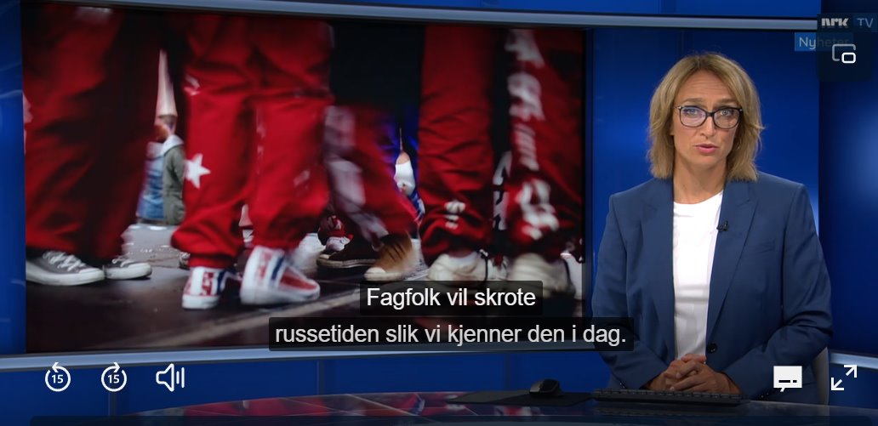
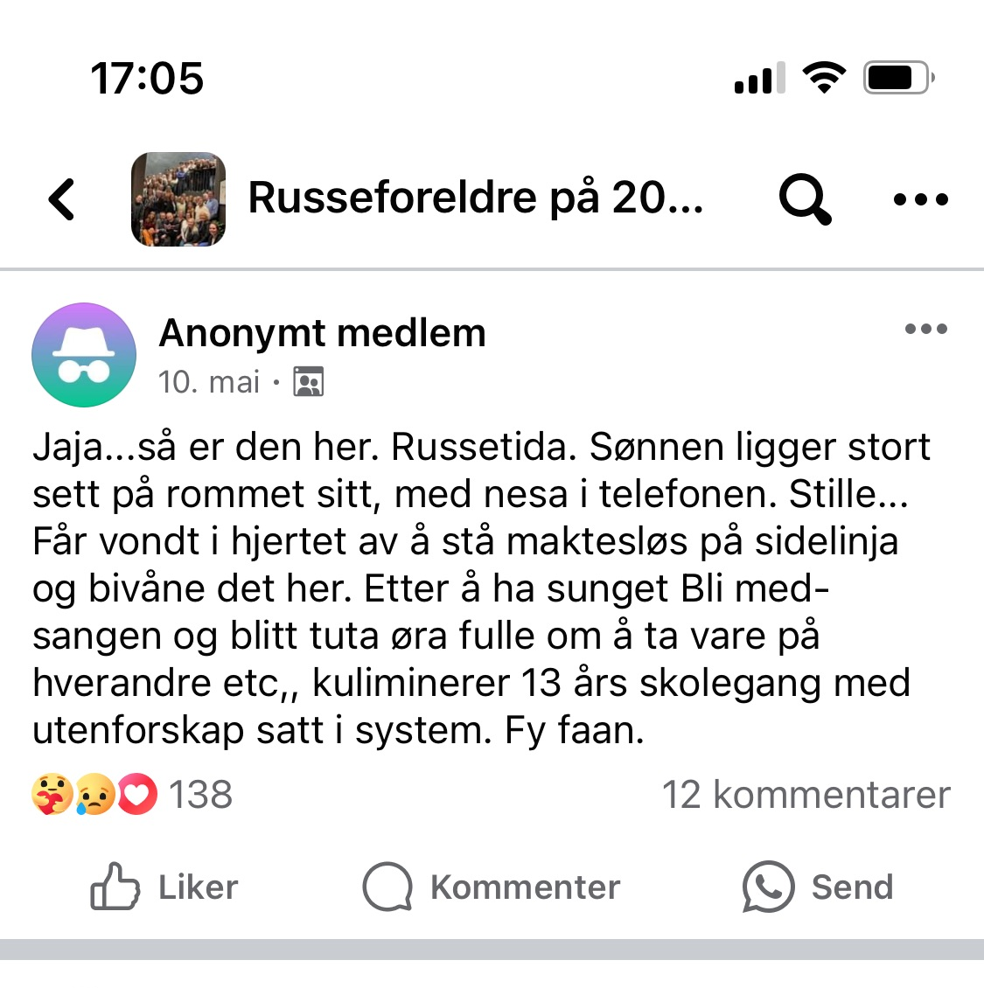
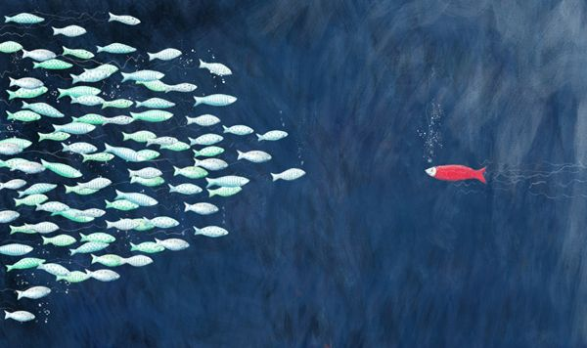
Gode valg - egne valg. Russ og avgangsmarkering i Agder
Lena Renstrøm Mjåland
Psykolog i spesialisering samfunnspsykologi
Rådgiver, Agder Fylkeskommune, koordinerer arbeidet med trygg og inkluderende avgangsmarkering i Agder
Mamma til 3

Slide 2
Det er varslet endringer fra 2026
Dagsrevyen 21 - NRK TV
(velg avsnitt 4 i innslaget)

Slide 3
Bakgrunn. Skolene har over de siste årene sett at:
Russefeiringen og opptakten til den tar stadig større plass i elevenes skolehverdag.
Stadig yngre elever bruker russegrupper og kjendiser som fremmer en devalueringskultur som forbilder for ungdomskulturen, og for hvordan de organiserer sine egne vennskap og tidlige «russegrupper».
Dette har stadig større negative konsekvenser for skolemiljøet, for elevenes behov for et trygt og inkluderende skolefellesskap, og for respekt for den enkelte elevs individuelle grenser og valg.
Elever forteller om ekskludering og tapte vennskap – skadelig utenforskap
Elevene selv forteller (for det meste etter russetiden) at russetiden krever at de går på kompromiss med egne grenser og viktige verdier for å få høre til – skadelig innenforskap
Arbeidet for mer inkludering og trygghet i skolen og i ungdomskulturen gjøres vanskeligere av kommersielle aktører som har økonomiske interesser av at ungdom organiserer seg i denne typen ekskluderende/skadelige grupper.
Disse aktørene henvender seg direkte til elever på deres profiler på sosiale medier, allerede på ungdomsskolen. De inngår bindende avtaler med dem, og har høy status og svært stor påvirkningskraft innenfor ungdomskulturen.
Gode valg - egne valg

Slide 4
Bakgrunn. Hvem bestemmer, egentlig?
Russetiden er svært annerledes enn før.
99 % digital, starter når barnet logger inn på TikTok, Instagram og Snapchat.
Profesjonelle selgere tar kontakt med barna deres på sosiale medier allerede tidlig på ungdomsskolen, selv om markedsføring rettet mot barn er ulovlig. De tilbyr at enkelte elever kan være helt spesielle «ambassadører», og de får gjennom en velutprøvd prosess direkte tilgang til urovekkende mye personopplysninger til alle elever på kullet til ambassadøren, uten vokseninvolvering.
Selv om din ungdom er selvstendig, klok og flink, er maktforholdet mellom dem og bedriftene som inngår avtaler med dem, svært skjevt. Ungdommene trenger hjelp til å inngå, forholde seg kritisk til, og avslutte avtaler. Ungdom forteller at de blir truet med represalier (bøter, fengsel, avlyste rabatter, låst buss o.l.) hvis de klager på bedriftens manglende oppfølging av avtalen eller kommer med negativ kritikk av bedriften.
Urovekkende mange, særlig jentegrupper, forteller om pågående voksne mannlige ansatte i bedriftene som flørter, smisker, og tilbyr «ekstra oppfølging» som hjelp med å sette opp budsjett, prøverulling osv, mot at de får delta på fest og rulling med jentene. Mange forteller om skjenking, neddoping og overgrep.
Hentet fra Ivar Brandvols bok (2024) «Fitte og diesel – Russens egne historier om det hemmelige livet på bussene»
Gode valg - egne valg

Slide 5
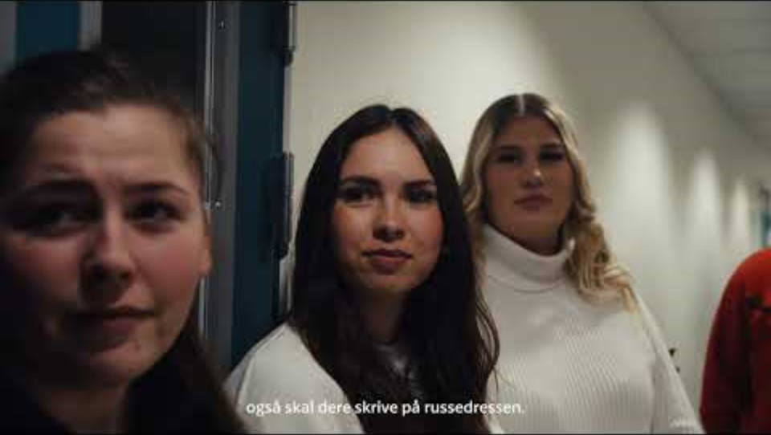

Slide 6
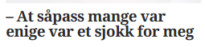

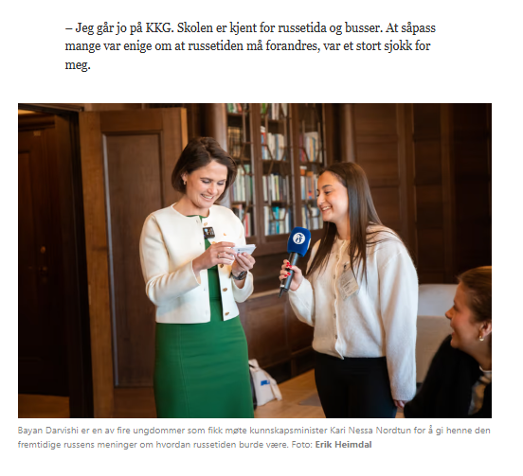
Når ungdom snakker, må vi høre etter:
Gleder du deg til russetiden? 65 %
Gruer du deg til russetiden? 27 % (44 prosent gruer seg ikke)
Følt deg utestengt, pga planlegging av RT? 20 %
Vet du om utestengte medelever? 45 %
1 av 10 - forberedelsene til russetiden har ført til mer fravær i skolen
1 av 3 - føler press på å bruke mye penger i forbindelse med russefeiring
1 av 6 - forberedelsene går ut over karakterer og fravær (1 av 3 svarer «vet ikke»).
Nesten 40 % - planlegging og feiring tar for mye tid bort fra skolearbeidet.
Halvparten av avgangselevene mener at dagens russefeiring bør endres.
Fra Ungdataundersøkelsen i Innlandet fylke, ca 80% svarprosent:

Slide 7
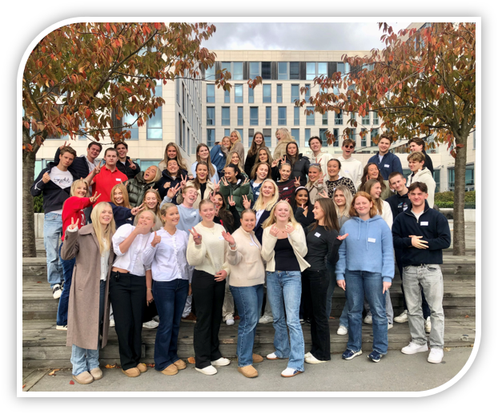
Hva gjør skolene og fylkeskommunen for å møte dette?
Organiserer samlinger for fylkets russepresidenter og skolens russekontakt, SLT-koordinatorer og politiet m.fl., med fokus på å lede til trygg og inkluderende feiring
Spre kunnskap om utfordringer med dagens russekultur og hvordan den påvirker yngre elever
  utenforskap og rigide og skadelige grupperinger
  ulike former for press på verdiene deres omkring rus, sex, vennskap, økonomi, skole, osv.
Bygge nettverk med voksne som vil russen vel. Utforme samarbeidsavtaler, hjelpe til å organisere Agderrussens Hovedstyre og finne felles feiringstidspunkt og -varighet.
Langsiktig mål: Hjelpe elevene med å ta tilbake kontrollen over egen feiring. Mindre innflytelse fra kommersielle aktører. Hjelpe elevråd og russestyre med å organisere felles avgangsmarkering for alle på kullet.
Gode valg - egne valg

Slide 8
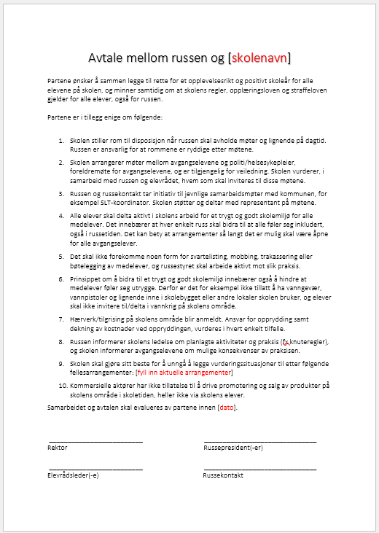
Vi må løfte sammen, samtidig
De siste års russepresidenter, også i Agder, har sagt tydelig at de ønsker trygghet, inkludering, og hjelp til å bekjempe gruppepress, slik at hver enkelt russ tør å stå for egne verdier.
Russen ønsker derfor å samarbeide med skole, foresatte, politi og kommune, og de ønsker å arrangere felles feiring.
De sier at de trenger hjelp fra alle voksne som vil dem vel, fordi kreftene i motsatt retning er så sterke.
Gode valg - egne valg

Slide 9
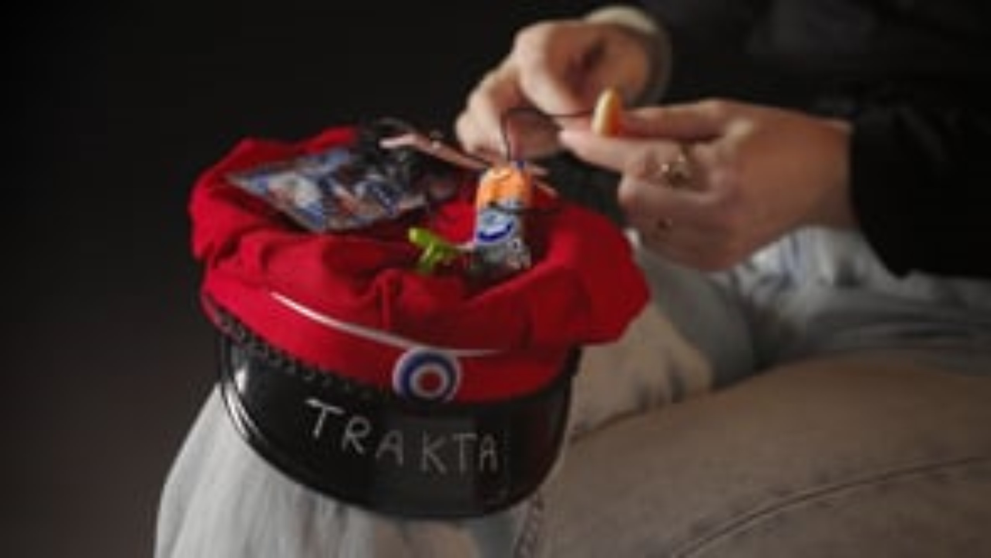

Slide 10

Litt om sosialpsykologi og grupper
    Vi er programmert til å søke tilhørighet i en flokk – og til å tilpasse oss
      Vi leter etter de som ligner oss selv, danner en «flokk» med dem, og lager «regler» for gruppa/flokken.
    Utfordring: Vi er også programmert til å tenke bedre om egen flokk – og dermed dårligere om «de utenfor»
      Vi innbiller oss at «de andre» er mer forskjellige fra «oss» enn de egentlig er, og at «de andre» har dårligere egenskaper enn «oss».
  Disse naturlige, biologiske mekanismene skader oss når de fører til:
  Utenforskap og mobbing: At vi ekskluderer og behandler andre dårlig, og tilmed tror det er helt i orden å gjøre det.
  Skadelig innenforskap: Noen grupper har veldig strenge regler for medlemmene sine, uten plass til forskjeller mellom gruppemedlemmene mtp verdier, oppførsel, prioriteringer, utseende… Tilpasning på bekostning av egne verdier gjør at vi «mister» oss selv, ignorerer egne grenser, og ikke klarer å ta de valgene som er viktige for oss.
  Slike grupper, med de strengeste kravene om likhet, har ofte ekstra negativt syn på de som er «utenfor», og kan tilmed forsvare at man behandler andre dårlig. Da oppleves det ekstra farlig å miste plassen sin i gruppa.
  Resultat – barnet blir enda mer villig til å gå på kompromiss med egne verdier for fortsatt å få tilhøre gruppa.
Gode valg - egne valg

Slide 11
Risikofaktorer for sterkere gruppepress – og hva kan vi gjøre?
  Nr 1: Strenge regler for likhet, at mangfold/individualitet er uønsket, dårlig behandling av «de utenfor». Ellers:
  Naivitet og mangel på kunnskap.
    Hvis vi ikke vet nok om situasjoner vi kan havne i, eller ikke har bestemt oss for hva vi vil gjøre hvis noe skjer, er det ekstra lett å gå med på mer enn man egentlig hadde tenkt.
  Mangel på alternative fellesskap å tilhøre.
    Hvis vi kun er med i den ene gruppa, er trusselen om ensomhet større hvis vi skulle miste plassen vår. Hvis vi er med i flere grupper, og har andre steder der vi kjenner oss trygge, oppleves det ikke så farlig å ha ulike meninger.
  Begrenset antall plasser i gruppa.
    Vi føler oss ekstra utrygge på plassen vår i gruppa hvis det finnes et max antall plasser i gruppa. Plutselig kan det komme noen som kan ta din plass.
  Hierarkier og attraktivitet.
    Villighet til å gå på kompromiss med egne verdier og ønsker forsterkes hvis akkurat den gruppa vi vil være del av eller noen av medlemmene i den har spesielt høy status.
Oppsøk informasjon, tro på det du finner, og la det påvirke valgene dine.
Lag gode alternativer sammen, for sunnere grupper og for andre måter å feire fullført utdannelse mer i tråd med barnas faktiske ønsker og verdier.
Ikke støtt gruppekonsepter og kontrakter som begrenser vennskapene og frie, egne valg for barna våre
Involver dere som foreldre på tvers av barnas grupper, snakk sammen om
det dere ser. Tro på hverandre, støtt hverandre, og finn løsninger sammen.
Gode valg - egne valg

Slide 12
Hvordan vet jeg om min ungdom er utsatt?
Hvordan kan vi snakke om dette hjemme?
Finn ut: Hva holder gjengen sammen; trygghet eller frykt?
Utrygg gruppe: Press på å være like, ekskludering og mobbing
Trygg gruppe: Verdsettelse av ulikheter, inkludering og raushet
Ta god tid til samtaler med din ungdom, vær nysgjerrig og anerkjennende.
Selvinnsikt. Spør hva som gjør at gjengen holder sammen. Hva synes de om ulikheter i gruppa? Er det mulig for flere å bli med? Spør etter gamle venner!
Selvrespekt og selvbestemmelse. Spør mye etter hva som er viktig for dem. Spør etter hvem som har rett til å bestemme over dem. Snakk om at andre av og til prøver å sette merkelapper på den man er og det man gjør, og bestemme hva merkelappene betyr. Ungdom fant ikke opp begrepet «Satseruss»!
Brannøvelse. Hjelp ungdommen å tenke mye over grensene og verdiene sine, på hva de egentlig ønsker å stå for, spør om hvorfor det er viktig for dem . Øv på hva som er lurt å gjøre når grensene utfordres, FØR grensene utfordres.
Selvtillit. Lær dem å stole på knuten i magen. «Når du merker at grensene utfordres, så stopp opp, tenk på hva DU vil, og si det høyt til de rundt deg»
Holdninger. Foreldre er sterkere forbilder enn vi tror. Rollemodellér respekt og beundring for annerledeshet. Fremsnakk de som tar valg på tvers av normen.
Mot. Støtt din ungdom i være spydspiss og rollemodell. Da blir det lettere for flere å stå opp for seg selv – derfra kan vi skape et nytt og tryggere fellesskap.
Noen ganger skjer det at noen våger å trå ut av en utrygg gruppe eller vennegjeng. Støtt ungdommen i det. Noen ganger har de gjort ting de ikke skulle gjort mens de var i gruppa – bestem dere da for å tilgi, og ta dem godt imot likevel.

Slide 13
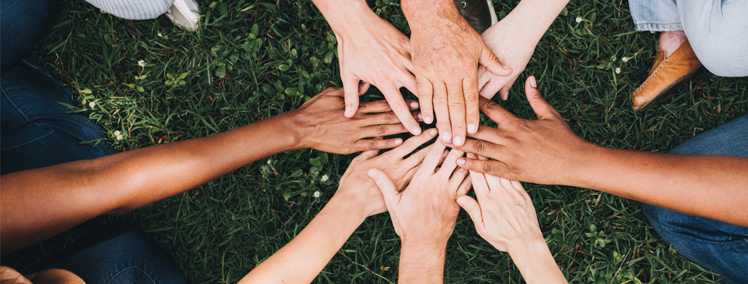
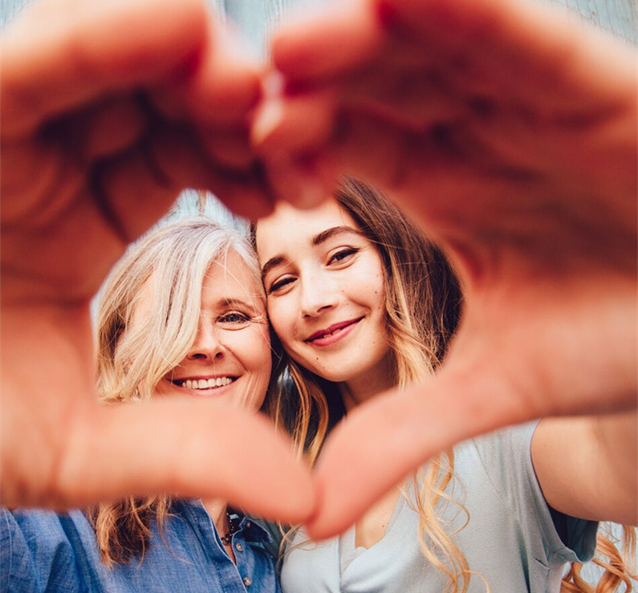
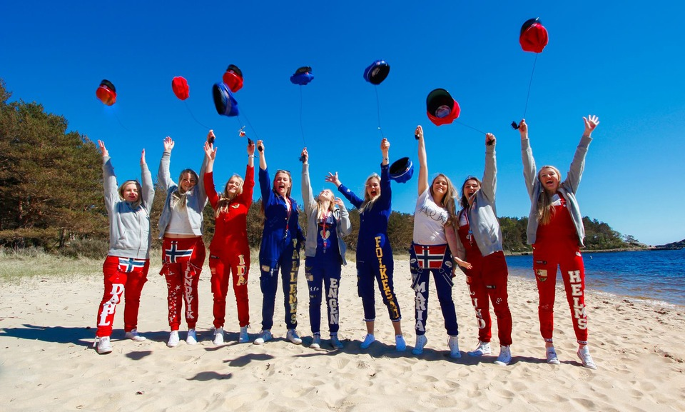
Herfra og videre:
Hva er viktig at vi foreldre og foresatte gjør nå?
  Snakk med de andre foreldrene. Hva ser vi? Hva synes vi egentlig?
  Hva kan vi gjøre, enkeltvis og sammen, for å styrke ungdommene våre i møtet med denne virkeligheten?
  Hva tenker vi er viktig å snakke med ungdommene våre om?
  Hva trenger vi å vite mer om? Hvordan finne og dele informasjon?
  Hvordan kan vi bidra til å motvirke utenforskap?
  Hvordan kan vi bidra til trygge innenforskap, hvor det blir trygt for barna våre å være seg selv og stå i sine egne valg?
  Hva kan vi gjøre for å samarbeide om dette; styrke laget av alle gode voksne som vil ungdommene våre vel?
Gode valg - egne valg

Slide 14
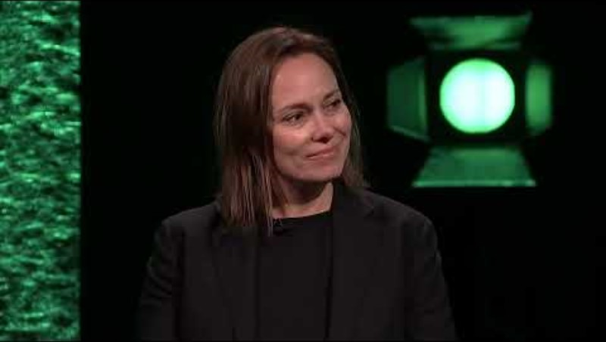
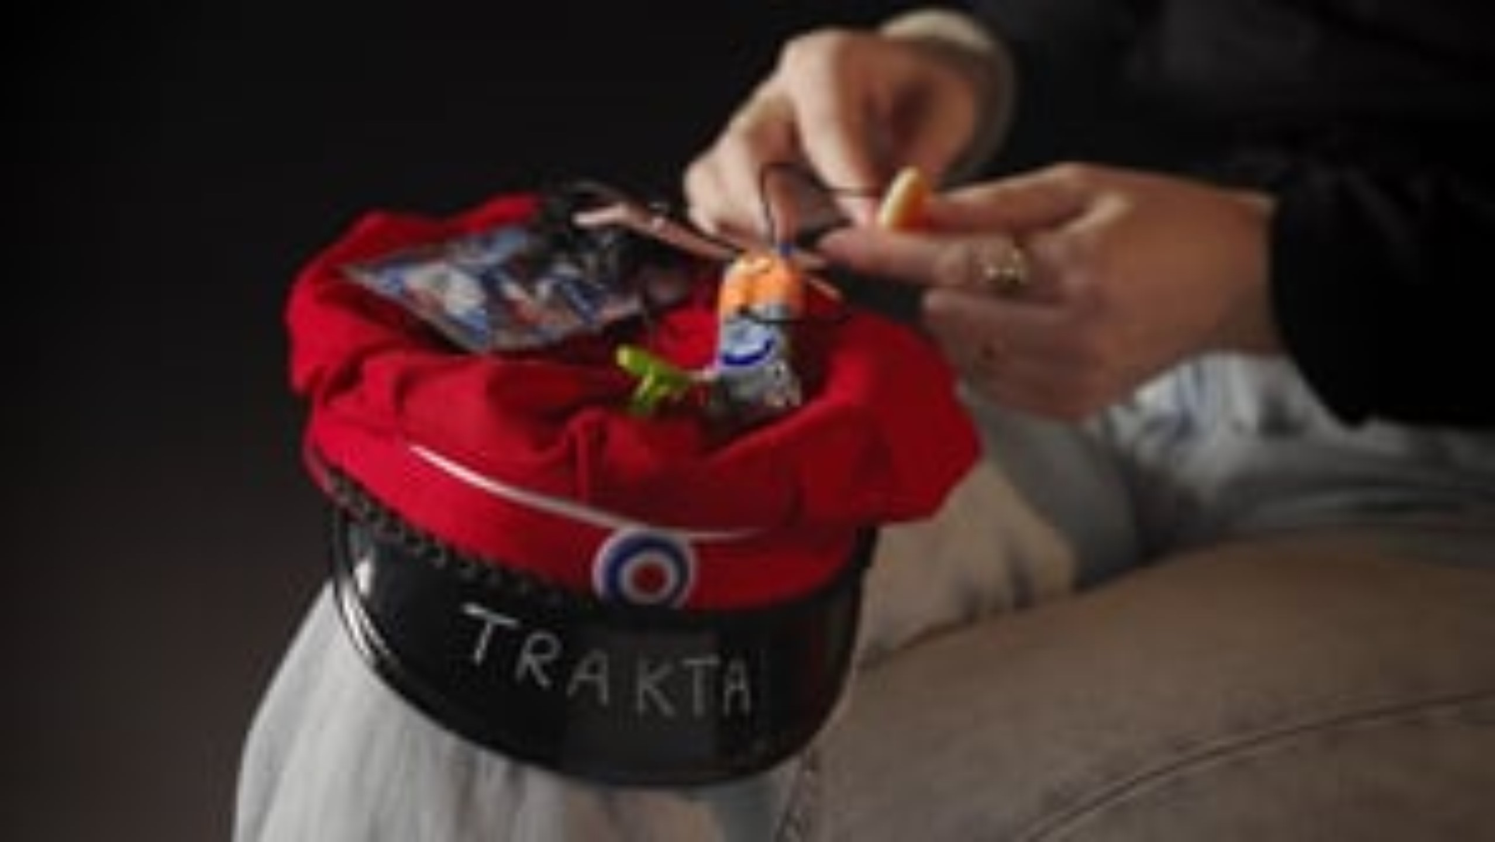
Tips til hvor du kan finne mer informasjon
Mer informasjon om skyggesiden av dagens russefeiring
Lenke til NRK Radio, Trygdekontorets podcast om russetidens skyggeside​
Lenke, her kan du se og bestille Ivar Brandvols bok «Fitte & diesel - russens egne historier om det hemmelige livet på bussene», 2024
Mer informasjon om samarbeid for trygg og inkluderende feiring
Lenke til Udir sine nettsider om inkluderende russefeiring, info og tips
Lenke til Agder Fylkeskommunes nettside om samarbeidet med russ og avgangsmarkering i Agder
Lenke til Regjeringens nettside om det nasjonale politiske arbeidet
Rogaland Fylkeskommune har også laget en samtaleguide for foreldre: Samtaleguide for foreldre - Rogaland fylkeskommune (rogfk.no)
Gode valg - egne valg

